Slide 1
깅화학습 프로젝트
Environment 설명 자료
(4륜 구동 EREV차량 모델링)
발표자 : 박준현

Slide 2
목차
1. 이론적 배경
2. EREV 아키텍쳐 소개
3. 시스템 모델링(수식적 모델링)
4. VCU 제어 로직

Slide 3
1. 이론적 배경
EV 감속기란?
EREV란?
전기차 모드
엔진
입력
발전기
배터리
Engine
Motor
모터
주행거리 연장모드
출력
Generator
Inverter
엔진
발전기
배터리
Battery
모터
발전을 위한 소형엔진을 탑재한 형태의 하이브리드 자동차
구동모터의 회전수를 줄이고 토크를 증폭시켜
바퀴 축에 동력을 전달하는 기계장치
적은 양의 배터리로도 주행거리 연장 가능
Notes:
이전 발표 PPT처럼 그림 그려 넣기

Slide 4
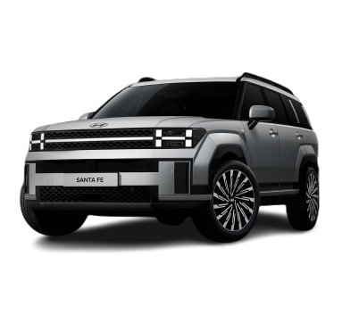
2. EREV 시스템 아키텍쳐 – 참고 차량 및 주요 제원
차량 주요 제원
Vehicle Specification
- 차량 중량 : 2,165kg
- 휠베이스 : 2.765m
- 타이어 : 235/55R20
Powertrain
- 배터리 : 13.8 kWh (NCM622)
- 전륜 모터 : 66.9 kW (264Nm)
- 후륜 모터 : 91 kW (304Nm)
- 엔진 : 1.6L Turbo-GDI (132kW)
참고 차량 : Hyundai Santa Fe PHEV (2024)

Slide 5
2. EREV 시스템 아키텍쳐 – 시스템 구성
전륜 시스템
후륜 시스템
전륜 샤프트
모터
허브
모터
* 변속 조건
- 35km/h
(Upshift)
- 30km/h
(Downshift)
엔진
허브
후륜 샤프트
4WD Mode
- 전륜 + 후륜 구동
- 고부하 상황
2WD Mode
- 후륜만 구동
- 전륜 연결 해제
Generator Mode
- 엔진으로 발전
- SOC < 30% 시
1단 기어
- 기어비 : 12:1
- 저속/가속 구간
2단 기어
- 기어비 : 7:1
- 고속/순항 구간

Slide 6
2. EREV 시스템 아키텍쳐 – 컴포넌트 구성
컴포넌트
* 주요 신호만 작성
Speed(차량속도)
엔진
(Engine)
Eng_cmd
(엔진 명령)
T_wheel(바퀴토크)
운전자
(Driver)
VCU
차량 동역학
(Vehicle Dynamics)
배터리
(Battery)
전륜 모터
(Front Motor)
Ap(가속)
Bp(제동)
T_cmd
Mode
I(전류)
V(전압)
후륜 모터
(Rear Motor)
T_wheel(바퀴토크)

Slide 7
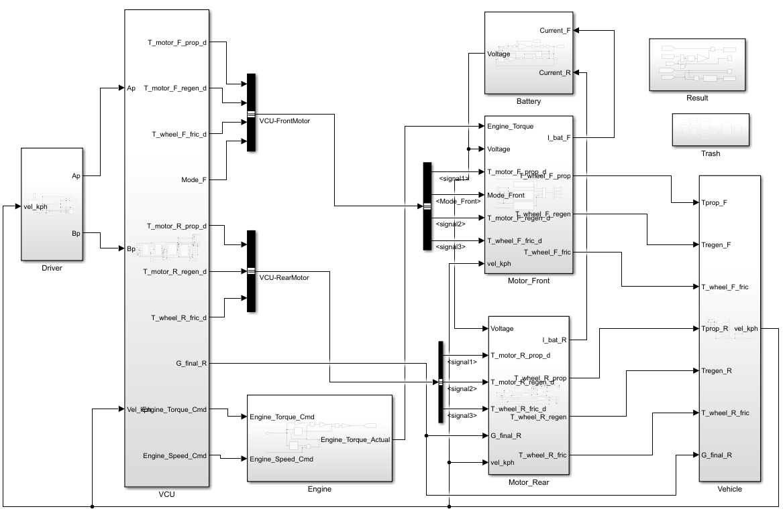
2. EREV 시스템 아키텍쳐 – Simulink

Slide 8
3. 수식 기반 시스템 모델링
모델 컴포넌트
차량
엔진
입력
출력
입력
출력
모터 구동 토크
회생제동 토크
마찰제동 토크
주행 저항
차량 가속도
차량 속도
주행 거리
요구 엔진 속도
요구 엔진 토크
엔진 토크
연료 소모량
모터
배터리
입력
출력
입력
출력
요구 구동 토크
요구 회생제동 토크
모터 회전 수
배터리 전압
구동 토크
회생제동 토크
요구 배터리 전류
요구 배터리 전류
배터리 전압
배터리 SOC

Slide 9
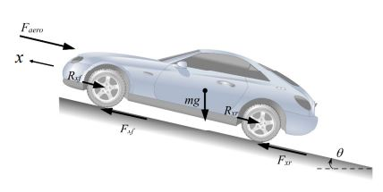




3. 수식 기반 시스템 모델링 - 차량
차량 구동력 방정식
입력
파라미터
출력
모터 구동 토크
회생제동 토크
마찰제동 토크
주행 저항
차량 중량
공기 밀도
투영 면적
공기저항 계수
타이어 구름저항 계수
등판 각도
차량 가속도
차량 속도
주행 거리
$$F_{tire}=\frac{G_{final}}{R_{tire}}(T_{prop}−T_{regen}−T_{fric})$$
주행저항 방정식
주행 저항 : 차량이 받는 저항력의 합
1. 공기 저항
$$F_{aero}=\frac{1}{2}C_{d}ρA_{f}v^{2}$$
2. 구름 저항
$$F_{roll}=f_{r}mg\cos{θ}$$
3. 등판 저항
$$F_{slope}=mg\sin{θ}$$
총 주행 저항 : $F_{rr}=F_{aero}+F_{roll}$+ $F_{slope}$
$C_{d} : 공$기저항계수
$ρ :공기밀$도
$A_{f} : 차$량 면적
$f_{r} :$ 구름저항계수
$θ$ : 경사도

Slide 10
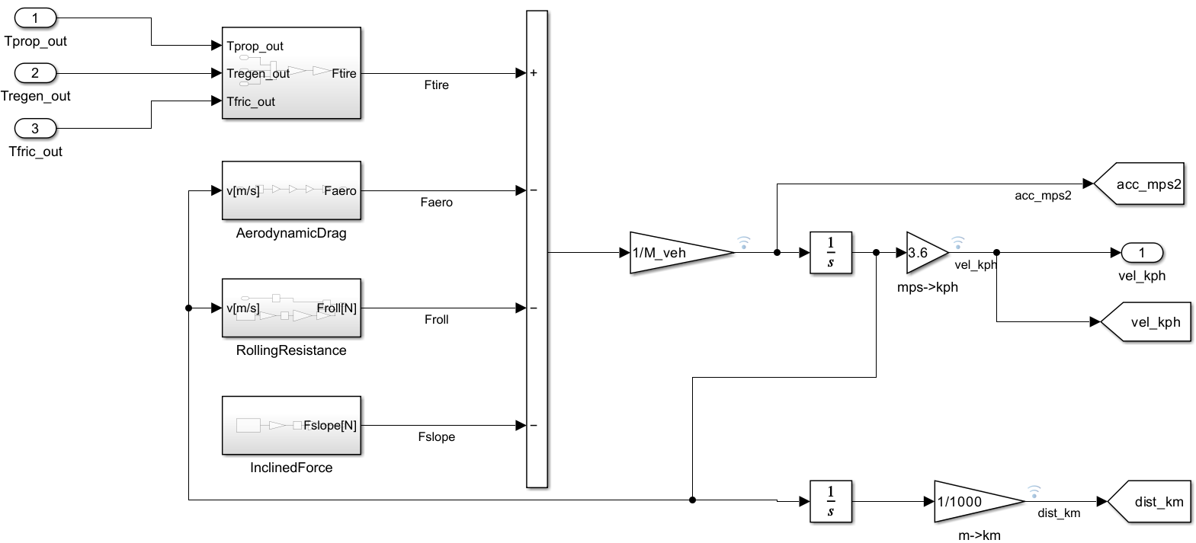
3. 수식 기반 시스템 모델링 - 차량
입력
출력
모터 구동 토크
회생제동 토크
마찰제동 토크
주행 저항
차량 가속도
차량 속도
주행 거리
주행 저항

Slide 11
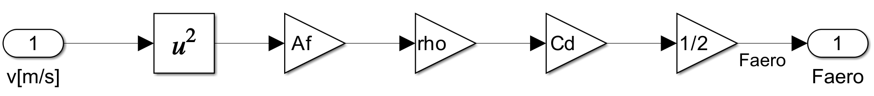
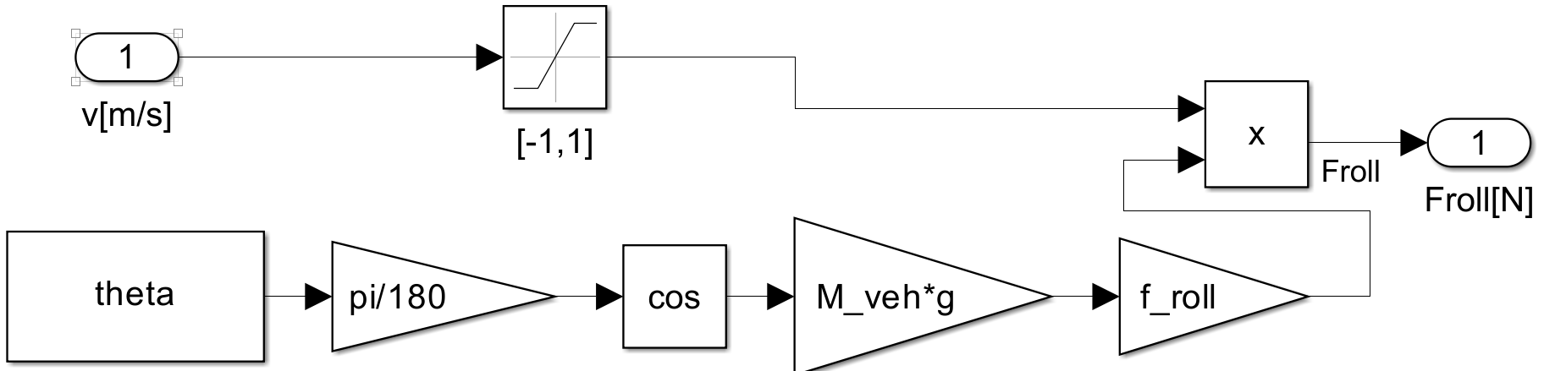
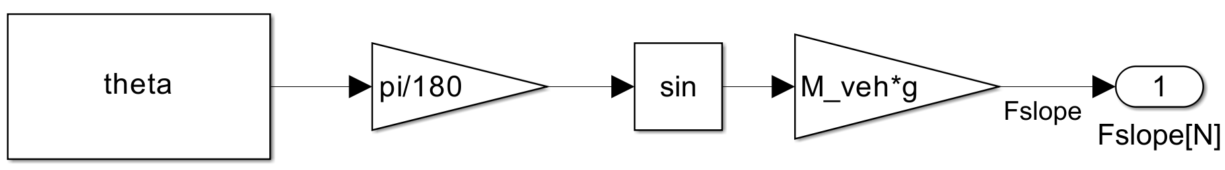



3. 수식 기반 시스템 모델링 - 차량
주행 저항 모델링
1. 공기 저항 : $F_{aero}=\frac{1}{2}C_{d}ρA_{f}v^{2}$
2. 구름 저항 : $F_{roll}=f_{r}mg\cos{θ}$
3. 등판 저항 : $F_{slope}=mg\sin{θ}$

Slide 12
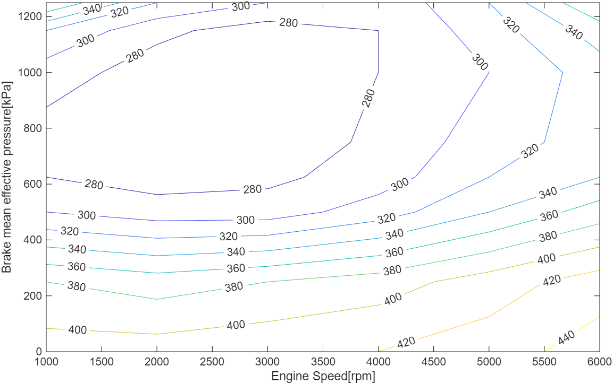

3. 수식 기반 시스템 모델링 - 엔진
입력
파라미터
출력
연료 소모율 계산
엔진 속도 명령 값
엔진 토크 명령 값
엔진 배기량
BSFC 맵
엔진 부피
엔진 토크
연료 소모량
요구 토크 확인
1) 최대 토크 조회
$T_{actual}=min⁡(T_{cmd}, T_{max})$
2) 기계적 출력 계산
$$P_{eng}[kW]=\frac{{T_{actual}[Nm]×ω}_{eng}[rad/s]}{1000}$$
3) 최종 연료 소모율 계산
$${\dot{m}}_{fuel}[g/s]=\frac{P_{eng}[kW]×BSFC(T,ω)[g/kW]}{3600}$$
Sweet Spot
BSFC 맵(제동 연료 소비 효율) 에 따라
가장 효율이 좋은 지점에서만 작동
BSFC(Brake Specific Fuel Consumption) Map을
2D Lookup Table로 구성하여, 엔진의 비선형적인 특성을 반영함

Slide 13
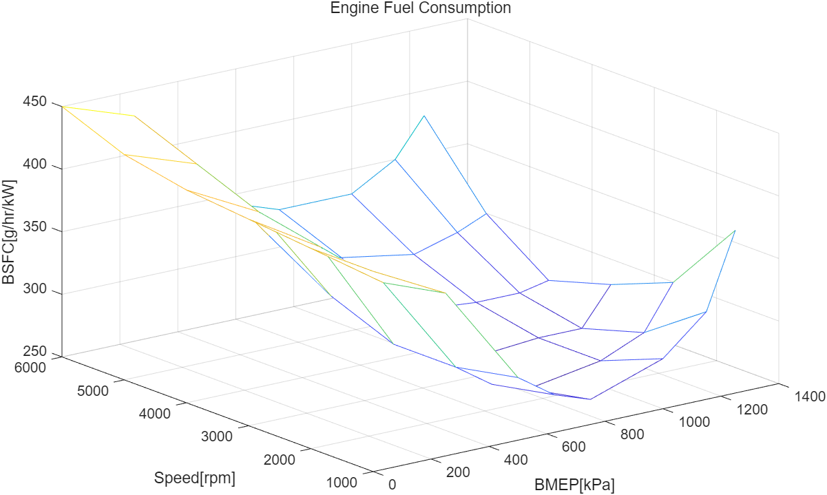
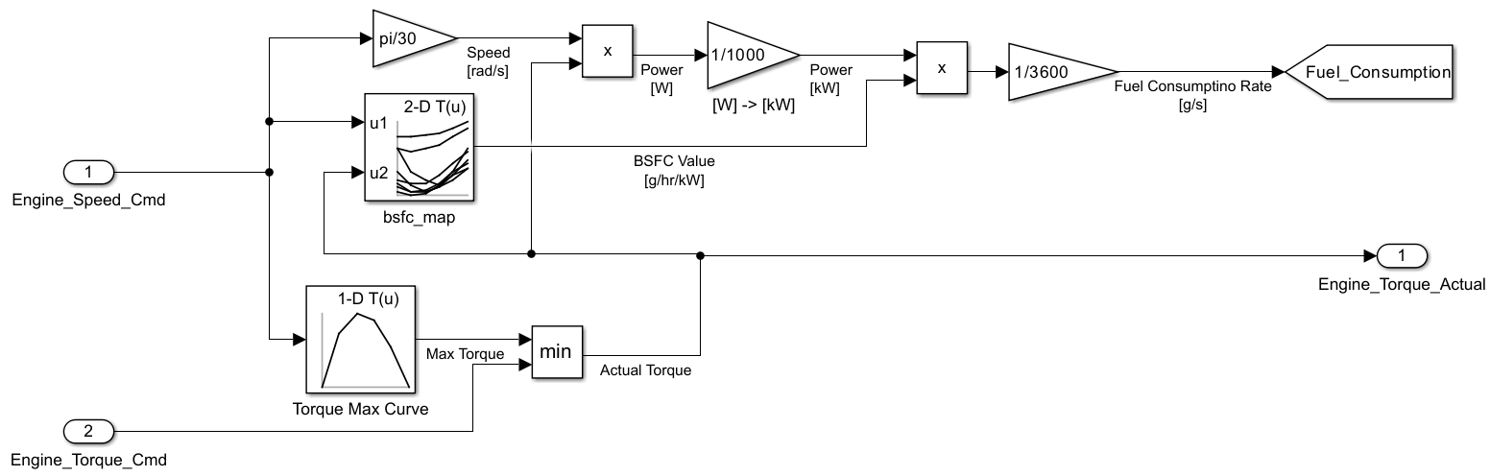
3. 수식 기반 시스템 모델링 - 엔진
입력
출력
요구 엔진 속도
요구 엔진 토크
엔진 토크
연료 소모량

Slide 14
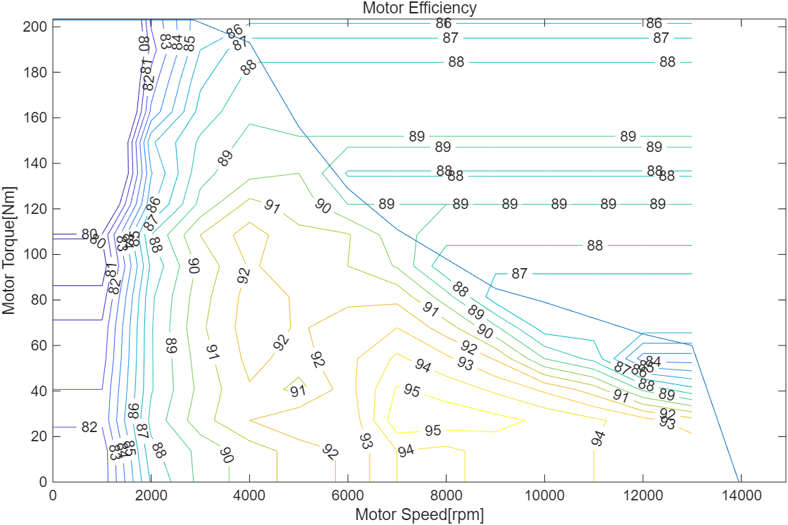

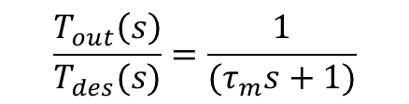

3. 수식 기반 시스템 모델링 - 모터
입력
파라미터
출력
모터 1차 지연
요구 구동 토크
요구 회생제동 토크
모터 회전 수
배터리 전압
모터 시상수
모터 효율 맵
구동 토크
회생제동 토크
요구 배터리 전류
VCU가 토크를 명령해도, 모터의 관성과 전기적 시상수로 인해 실제 토크가 곧바로 발생하지 않음
$$\frac{T_{out}\left(s\right)}{T_{des}(s)}=\frac{1}{{(τ}_{m}s+1)}$$
$τ_{m}$ : 모터 시상수
요구 전력 계산
1. 구동 파워와 회생제동 파워로 요구 파워(P_sum)계산
$$P_{sum}=P_{prop}−P_{regen}$$
2. 방전 및 충전 시 효율(eff_m)을 고려하여 전기적 파워 계산
충전 시($P_{e}=P_{prop}∙η$), 방전 시($P_{e}=P_{prop}÷η$)
3. 구동 전압으로부터 요구 전류값 계산
$$I=P_{e}/V$$

Slide 15
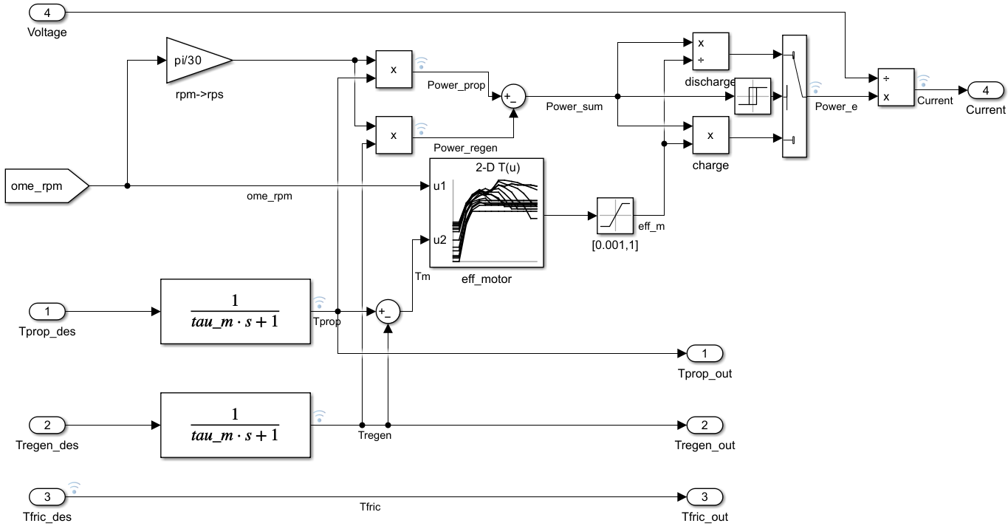






3. 수식 기반 시스템 모델링 - 모터
입력
출력
요구 구동 토크
요구 회생제동 토크
모터 회전 수
배터리 전압
구동 토크
회생제동 토크
마찰제동 토크
요구 배터리 전류
수식
$$P=Tω$$
$$P_{sum}=P_{prop}−P_{regen}$$
$P_{e}=P_{prop}∙η$(방전)
$P_{e}=P_{prop}÷η$(충전)
모터 시상수 ($τ_{m}$)을 통한 1차 지연 모델링
$I$=$P_{e}/V$

Slide 16
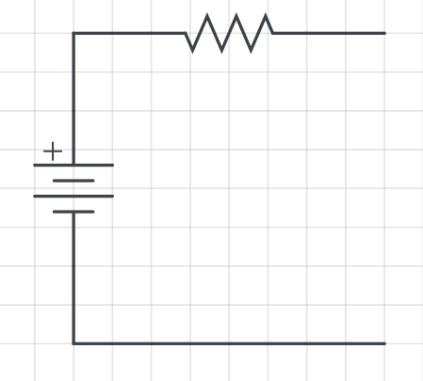








3. 수식 기반 시스템 모델링 - 배터리
입력
파라미터
출력
SOC 계산 식
요구 배터리 전류
배터리 OCV 맵
배터리 에너지 용량
배터리 내부 저항
배터리 셀 개수
SOC 초기값
SOC 최대/최소값
Voltage 초기값
배터리 전압
배터리 SOC
1) 파워 값 계산
$$P_{bat}(t)[W]=V(t)×I(t)$$
2) 총 에너지 용량 변환
$$E_{total}[J]=Q_{bat}[kWh]×3,600,000[J/kW]$$
3) 최종 SOC(State of Charge) 계산
$$SOC\left(t\right)=SOC_{init}−\frac{\int{I\left(t\right)dt}}{C_{bat}}$$
$$SOC\left(t\right)=SOC_{init}−\frac{\int{I\left(t\right)V_{oc}(t)dt}}{Q_{bat}}$$
내부 저항 모델
$$R_{int}$$
$$+$$
$R_{int}$등가회로 모델 사용
: 배터리를 개방회로 전압($V_{oc}$)과
내부저항($R_{int})$의 직렬 연결로
단순화 한 모델 사용
$$I(t)$$
$$V_{oc}(t)$$
$$V_{t}(t)$$
$$−$$
$$V_{t}=V_{oc}(t)−IR_{int}$$

Slide 17
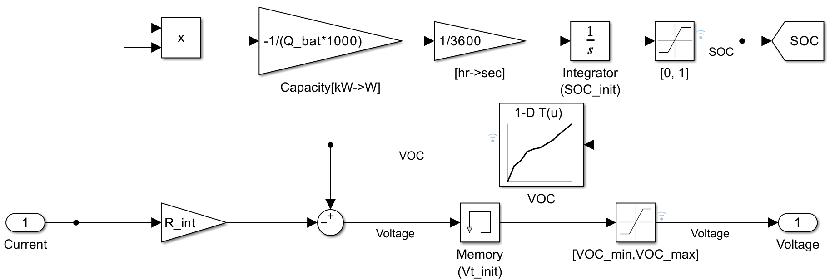
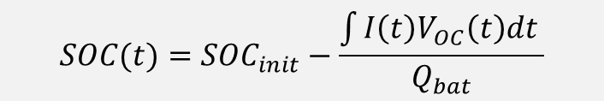

3. 수식 기반 시스템 모델링 - 배터리
입력
출력
요구 배터리 전류
배터리 전압
배터리 SOC
$$SOC(t)={SOC}_{init}−\frac{\int{I\left(t\right)V_{OC}\left(t\right)dt }}{Q_{bat}}$$
$$V_{t}=V_{OC}\left(t\right)−IR_{int}$$

Slide 18
4. VCU 제어 로직
제어 구조
VCU 구조
VCU (Vehicle Controller Unit)
입력신호 : Ap, Bp, SOC, 차량속도
High Level
모드 선택
(4WD/2WD/Generation)
SOC 기반 전환
변속 결정
Step 1. Mode & Gear 선택
Step 2. Torque 계산
Mid Level
토크 계산 및 분배
(전륜/후륜 토크 분배,
회생제동 토크 계산)
엔진 명령 생성
Step 3. Torque 분배 및 제한
Low Level
개별 컴포넌트 제어
Step 4. 엔진 발전 제어
로컬 제어기

Slide 19
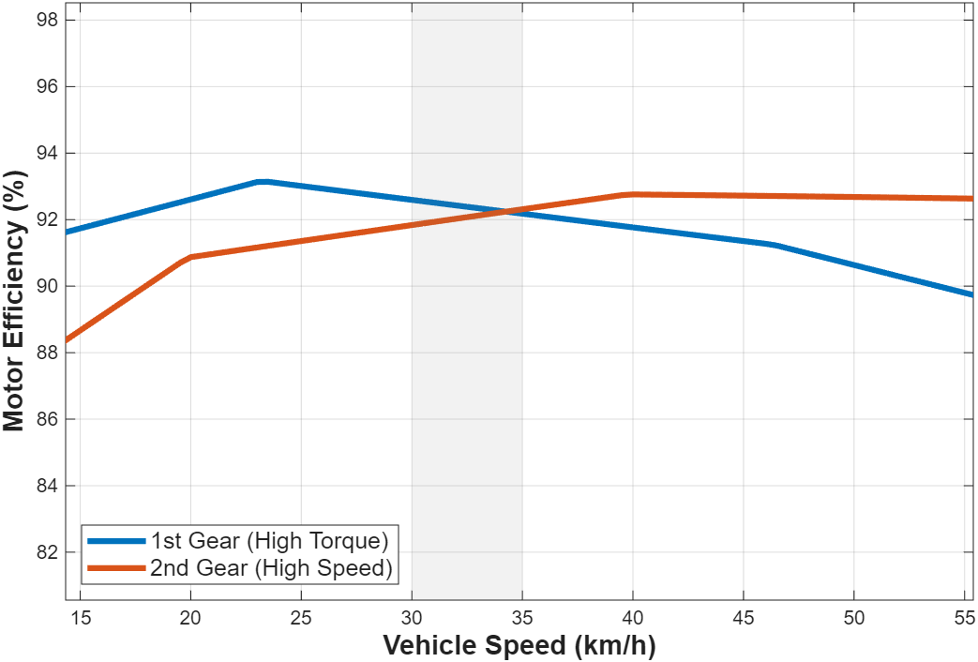
4. VCU 제어 로직 – Step 1. Mode & Gear 선택(Rule Based)
Mode 선택
Gear 선택(Rule based)
4WD
(전륜,
후륜)
효율교차점
* Rule based 변속 조건 :
1단 -> 2단 (Upshift) :
- 차량 속도 > 35 km/h
2단 -> 1단 (Downshift) :
- 차량 속도 < 30 km/h
변속 시간 : 0.1초 적용
저부하
고부하
2WD
(후륜)
Gener
ator
(발전)
SOC < 30%
SOC > 40%
Gear 선택(강화학습)
모드 전환 | 전환 조건
2WD-> 4WD | SOC > 30% & Ap > 0.5
4WD->2WD | SOC > 30% & Ap < 0.5
2WD->Gen | SOC < 30%
Gen->2WD | SOC > 40%
기어 선택 (1단, 2단)을 action 1, 2로 설정하여
DQN 알고리즘으로 학습을 진행

Slide 20
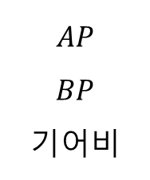
4. VCU 제어 로직 – Step 2,3 토크 계산 및 분배
토크 계산 (Step 2)
$$AP$$
$$BP$$
$기$어비
요구 토크 계산
요구 구동 토크
요구 제동 토크
운전자의 가속의지(Ap) 및 제동의지(Bp)에 따라
선형적으로 요구 토크 산출
토크 분배 및 제한(Step 3)
4WD Mode
전륜: ████████████████████ 40%
후륜: ████████████████████ 60%
- 고부하 상황
2WD Mode
전륜: ████████████████████ 0%
후륜: ████████████████████ 100%
- 일반 주행
Generator Mode
전륜: ████████████████████ 0% (발전)
후륜: ████████████████████ 100%
- SOC < 30%시
토크 분배
토크 제한
최종 지령
모터의 물리적 최대 토크(T-N Curve)에
따른 최종 지령 토크 제한

Slide 21
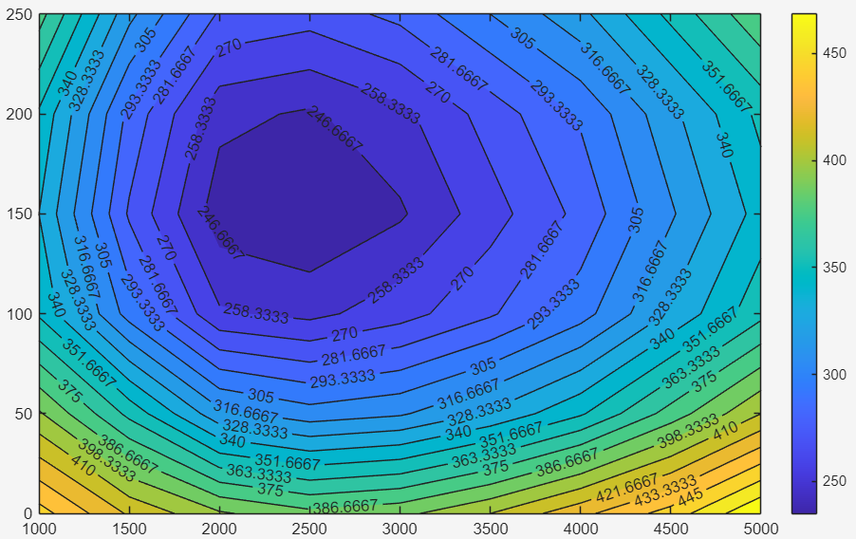
4. VCU 제어 로직 – Step 4. 엔진 발전 제어
엔진 작동
Target SOC : 30~40%
If) SOC < 30%
-> 엔진 가동 (ON)
If) SOC > 40%
-> 엔진 정지 (OFF)
엔진 속도, 토크
항상 Sweet Spot(고효율 구간)에서만 작동하도록 명령
-> 엔진 속도 : 2200 rpm, 엔진 토크 : 180Nm
Sweet Spot
(2200rpm, 180Nm)

Slide 22
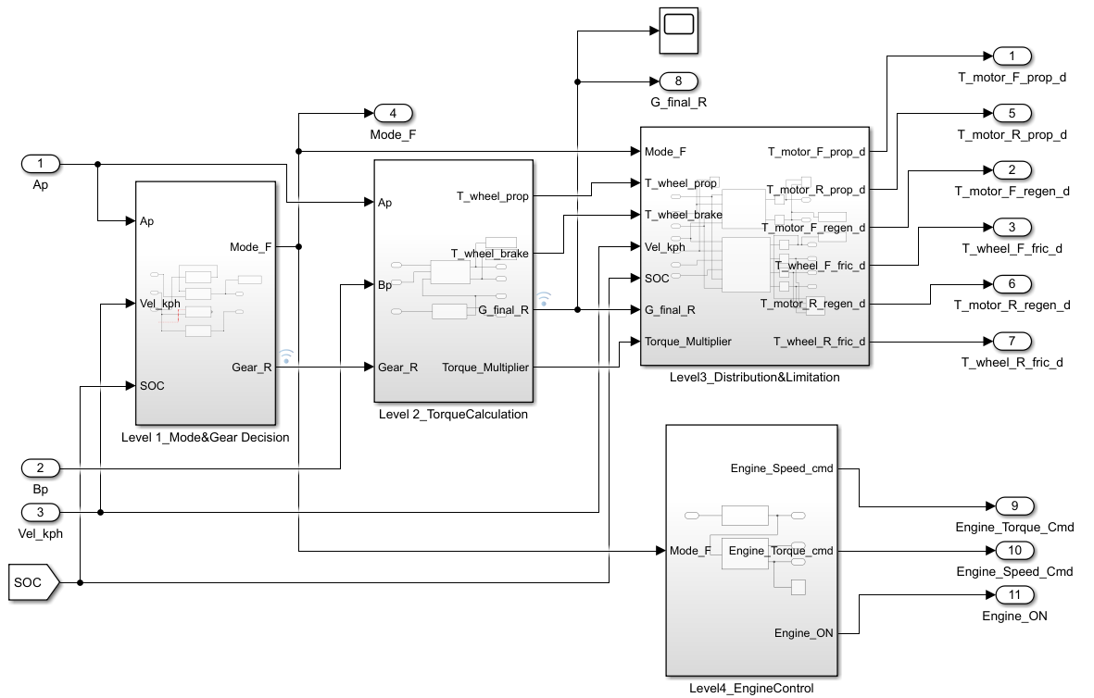
4. VCU 제어 로직 - Simulink

Slide 23
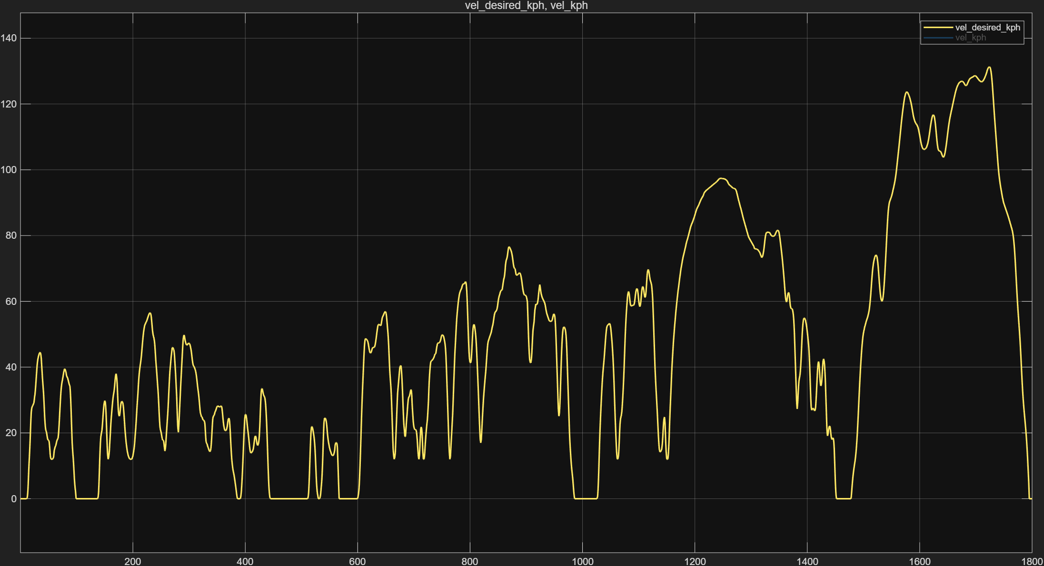
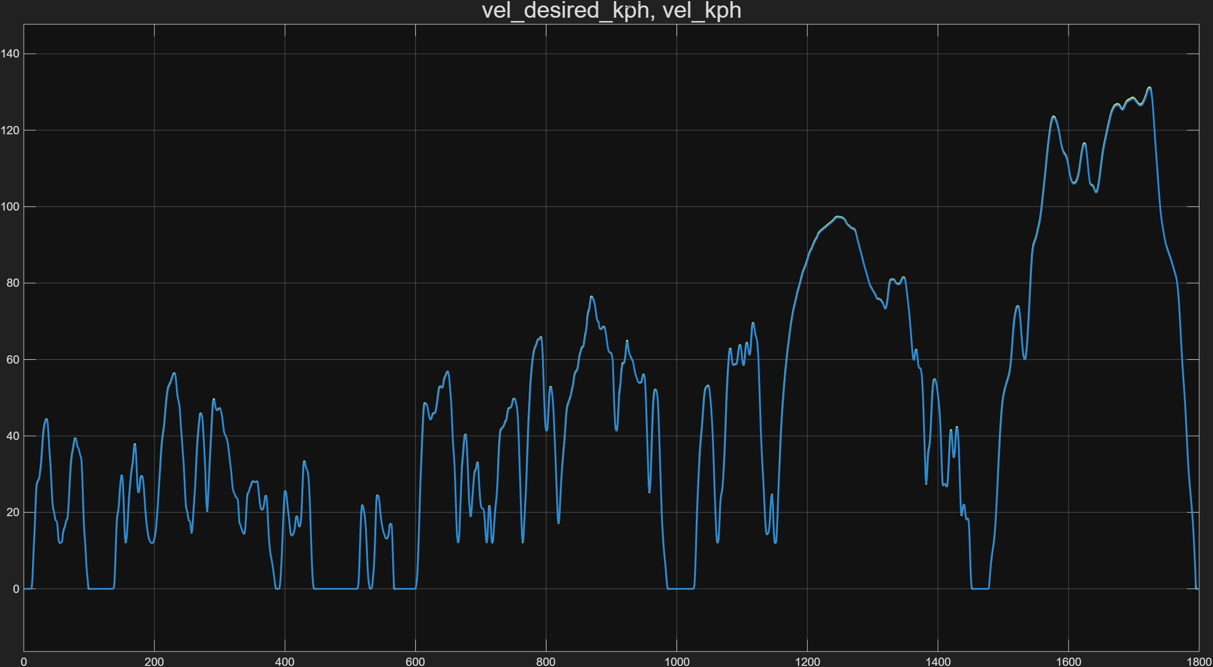
5. 시뮬레이션 및 결과 - 동작 확인 검증(Rule Based)
속도 추종 확인
[목표 속도 그래프]
[차량 속도 그래프]
시뮬레이션 상에서 차량의 목표 속도와 실제 속도가 거의 차이 없이 잘 주행하는 것을 확인함
- 오차 (RMS Error) : 0.02987 (0.03km/h 이하의 높은 정확도)

Slide 24
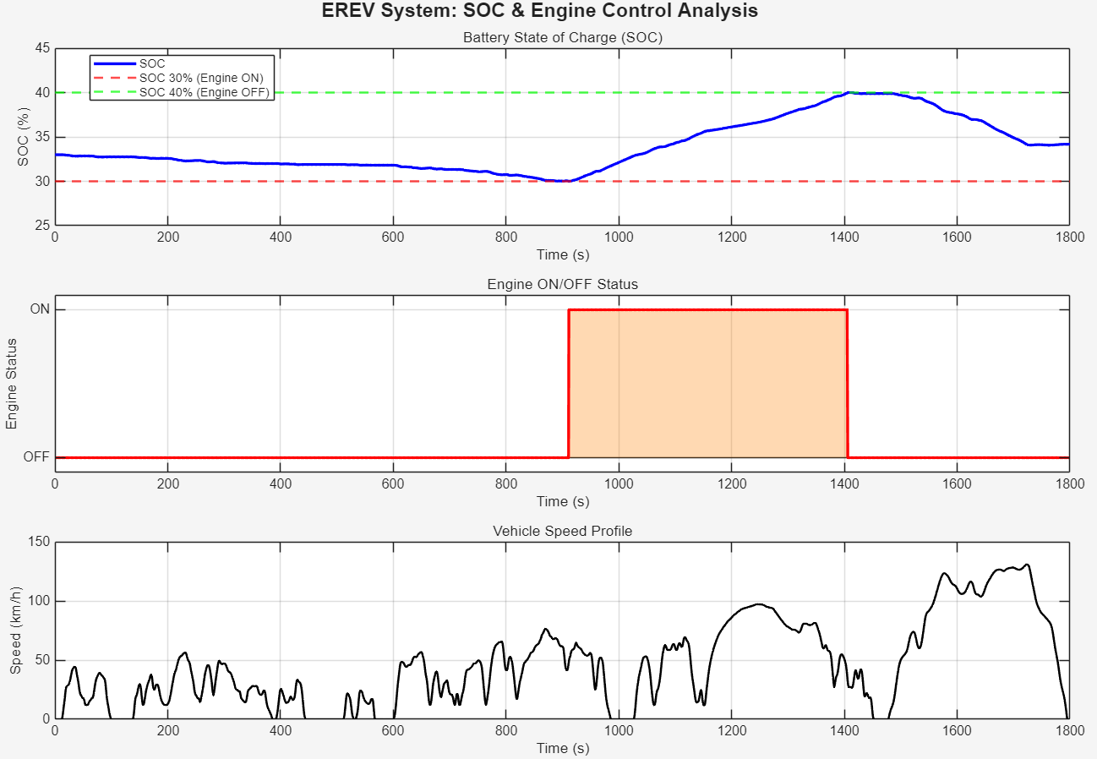
5. 시뮬레이션 및 결과 - 동작 확인 검증(Rule-based)
엔진 동작 확인
SOC 기반 엔진 제어 검증
- SOC<30% -> 엔진 ON
- SOC>40% -> 엔진 OFF
- 히스테리시스 10%로 빈번한
ON/OFF 방지
최적 효율점 운전
- 엔진 작동시 항상 Sweet Spot
- 2200rpm, 180Nm
(최고 효율 구간)

Slide 25
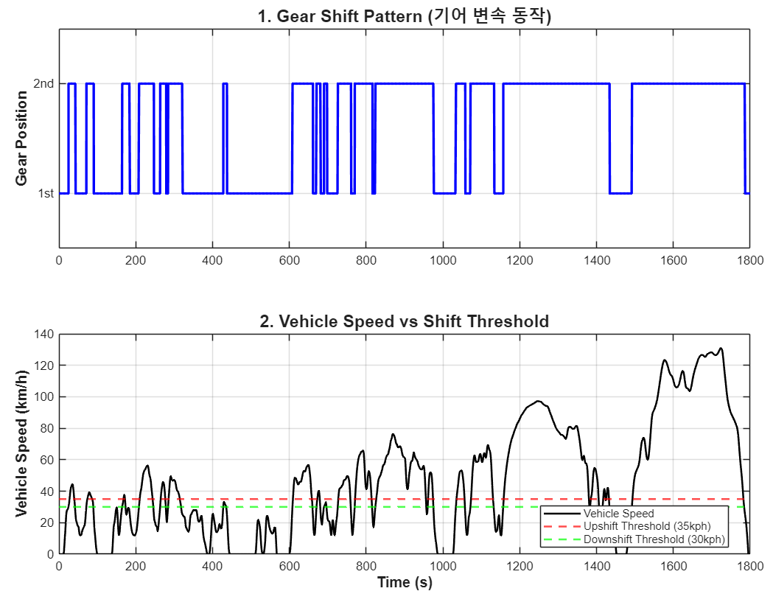
5. 시뮬레이션 및 결과 - 동작 확인 검증(Rule Based)
기어 변속 확인
정해진 변속 규칙에 따라 사이클 주행 시 변속
변속 조건
- 35km/h 초과 → 1단에서 2단으로 (Upshift)
- 30km/h 미만 → 2단에서 1단으로 (Downshift)
- 히스테리시스 5km/h
변속 동작 확인(Rule Based)
- WLTC Class 3 사이클 주행 중 총 34회 변속
- 변속시간 : 0.1초

